Slide 1
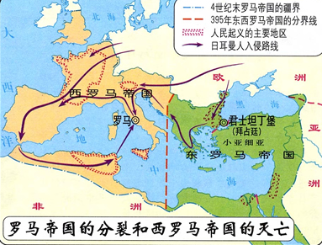
日耳曼人占领
帝国政权保存
公元476年西罗马帝国灭亡，西罗马帝国灭亡后，东罗马帝国还延续了上千年，它是怎么做到的？最后又是怎么灭亡的？

Slide 2
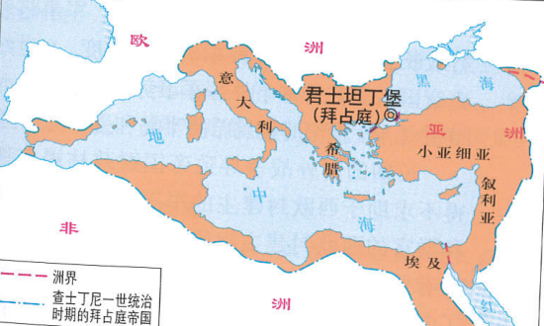
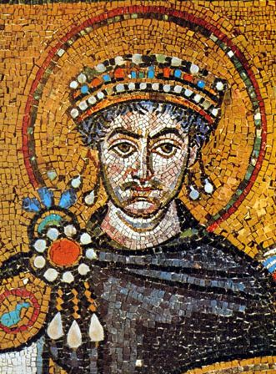
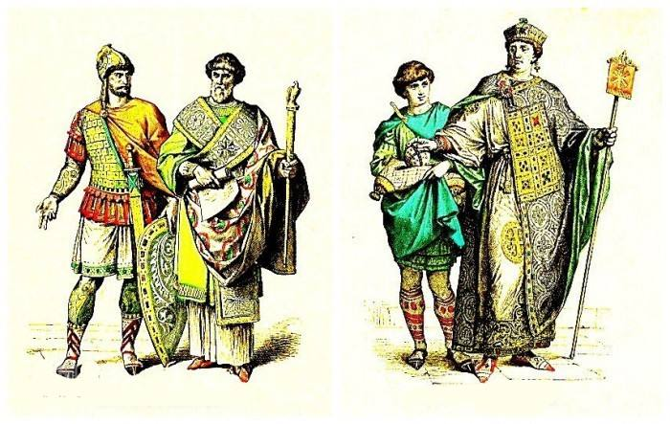
拜占庭帝国和《查士丁尼法典》

Slide 3


自主学习：导学提纲
学习目标
1、知道《查士丁尼民法典》颁布的时间、目的、内容、影响。
2、拜占庭帝国灭亡的原因、标志。
3、从拜占庭帝国的灭亡中你能得到什么历史教训？

Slide 4

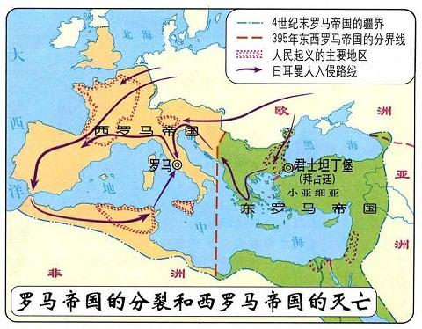
拜占庭帝国—建立
罗马帝国
东罗马帝国
拜占庭帝国
395年
日耳曼人入侵
西罗马帝国
法兰克王国
476年灭亡

Slide 5
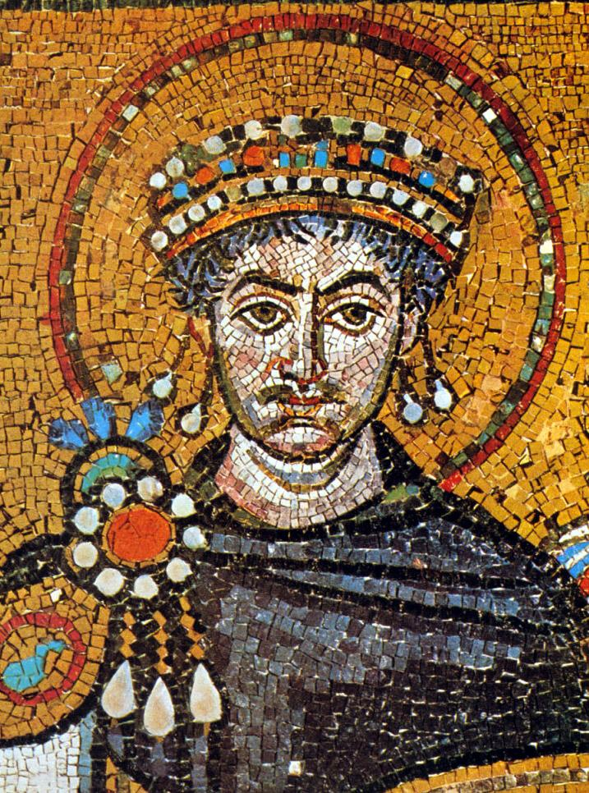
拜占庭帝国—兴衰
查士丁尼483年生于农民家庭。其叔父靠军队发迹，并最终爬上东罗马君主宝座。公元527年，查士丁尼继承了叔父的权位，正式成为东罗马皇帝 。
西罗马帝国灭亡
罗马帝国分裂
查士丁尼继位
查士丁尼去世
395
527
565
476
东罗马帝国延续并进入“黄金时代”
Q1：西罗马帝国灭亡后，东罗马帝国为何能延续下来并进入一个黄金时代？

Slide 6
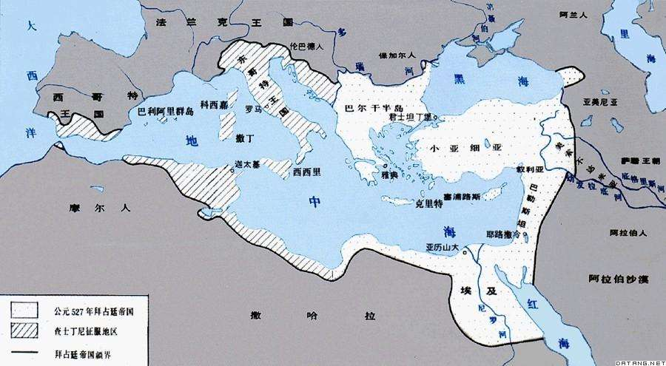
一、查士丁尼及《查士丁尼法典》
拜占庭帝国—黄金时代
①社会比较稳定
②地理位置优越
版图范围
希腊、亚洲西部、非洲北部
商业
③查士丁尼对外扩张
农业
④经济比较活跃
地跨欧亚非三洲的大帝国

Slide 7
拜占庭帝国—兴衰
西罗马帝国灭亡
查士丁尼继位
查士丁尼去世
527
565
476
东罗马帝国延续并进入“黄金时代”
Q2：查士丁尼为巩固统治采取了什么措施

Slide 8
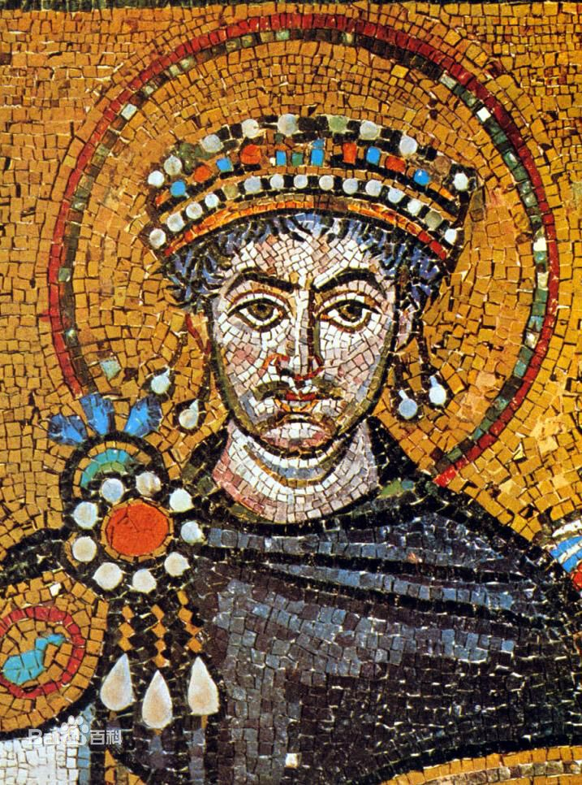
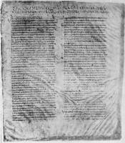
拜占庭帝国—巩固
“皇帝的威严、光荣不但依靠兵器，而且须用法律来巩固。这样，无论在战时或平时，总是可以将国家治理得很好。”
《查士丁尼法典》
目的
为了稳固帝国的秩序，保证皇帝的专制权力。

Slide 9
《罗马民法大全》——内容
查士丁尼及其法典
 | 法典名称 | 法典内容
 | 《查士丁尼法典》
《罗马民法大全》
2世纪初以来历任罗马皇帝颁布的法令汇编
《法学汇纂》
历代罗马法学家有关法律问题的论文和著作
《法理概要》
指导学习法律文献
《新法典》
查士丁尼执政时期的法令

Slide 10
《查士丁尼法典》
一、查士丁尼及《查士丁尼法典》
材料一：奴隶和隶农必须无条件地服从主人，服从命运的安排，对逃亡的奴隶和隶农必须严加惩治。
材料二：奴隶不堪主人虐待的，官厅得强迫主人出卖之，无故杀戮奴隶的，按杀人罪处理。
（1）上述材料体现《罗马民法大全》承认了什么制度的合理性？与之前相比有何进步性？
奴隶制
一定程度上改善了奴隶的地位

Slide 11
《查士丁尼法典》
材料三：一切债务，以应给付的物清偿，或经债权人同意以他物代为清偿……。债务是由债务人清偿或由第三人（担保人）代为清偿，……。
材料四：父亲的罪名或所受的惩罚不能玷污儿子的名声，因为每一方的命运均取决于自己的行为，而任何一方都不得被指定为另一方所犯罪行的继承人。
2.《罗马民法大全》对哪些法律关系做出了明确的规定？
3.《罗马民法大全》中体现了什么精神直至今日依然有其价值。
财产、买卖、债务、契约关系等
法制精神

Slide 12
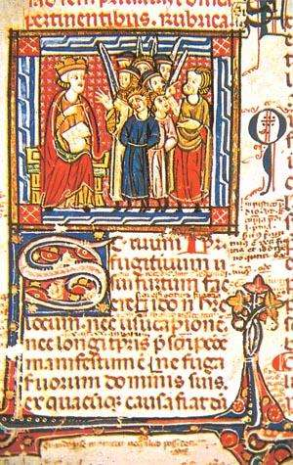
“皇帝的威严、光荣不但依靠兵器，而且须用法律来巩固。这样，无论在战时或平时，总是可以将国家治理得很好。”
—《查士丁尼法典》的序言中

Slide 13
《罗马民法大全》—评价
局限性：
仍然承认奴隶制
在一定程度上改善了奴隶的地位；对财产、买卖、债务、契约关系等作出明确约定，奠定了欧洲民法的基础。
积极影响：
罗马法的集大成者
地位：
奠定了欧洲民法的基础。

Slide 14
《罗马民法大全》
阅读下列文字史料，你能得到哪些历史信息呢？
材料
解读
罗马曾经三次征服世界：第一 次以武力；第二次以宗教；第三次则以法律。而这第三次征服也许是其中最为平和、最为持久的一次。
说明了罗马法对欧洲、对世界的巨大影响。近代欧洲大多数国家都以罗马法为立法基础制定本国的法律制度，我国现行法律在一定程度上也采取了罗马法的原则。

Slide 15
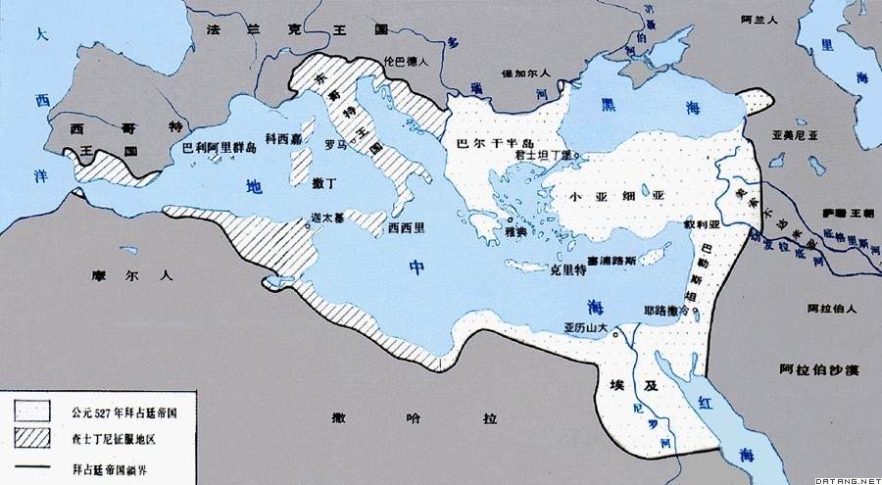
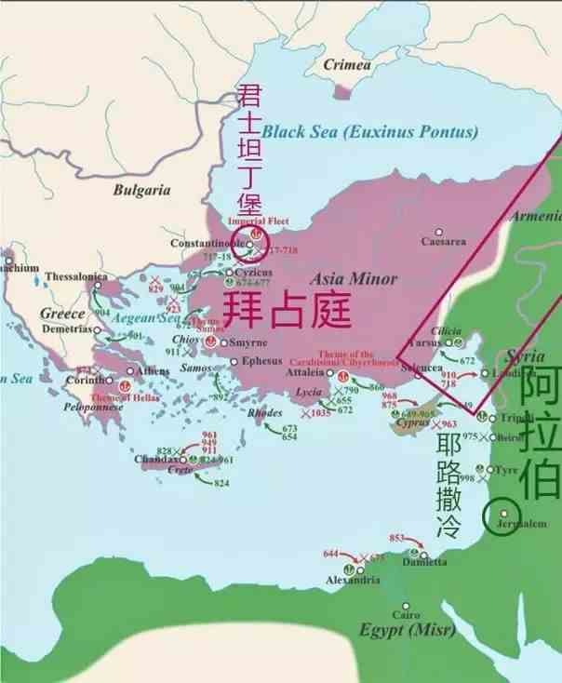
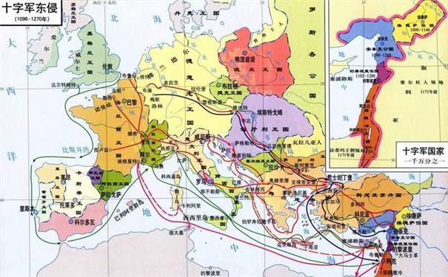
拜占庭帝国—兴衰
十字军东征占领了君士坦丁堡和拜占庭的大部分领土。
仅剩希腊半岛和爱琴海地区
奥斯曼土耳其不断进攻
阿拉伯人入侵
7C
9C
11C
14世纪初
1453年
不断被外族蚕食
奥斯曼帝国攻破君士坦丁堡，拜占庭帝国最终灭亡。

Slide 16

(二)拜占庭帝国的灭亡
1453年，奥斯曼土耳其帝国攻破君士坦丁堡，改名为伊斯坦布尔，拜占庭帝国最终灭亡！
思考：偌大一个帝国为什么会灭亡？
欧
洲
意
黑
1453年
亚
海
得
大
里
君士坦丁堡（拜占庭）
西 班 牙
亚
海
奥 斯 曼 帝 国
亚
利
地
爱
小 亚 细 亚
琴
海
叙利亚
中
拜 占 庭 帝 国
海
巴勒斯坦
利
洲
比
亚
埃
及
6世纪中期的拜占庭帝国疆域
1451年拜占庭帝国疆域
非
洲
1451年奥斯曼帝国疆域

Slide 17
拜占庭帝国—兴衰
归纳拜占庭帝国衰亡的原因
在以后的时日里，拜占庭帝国陶醉于已有的辉煌成就， 无视西欧城市出现后悄然兴起的文明新因素，更不屑于学习和吸纳其他文明的优点和长处。拜占庭人认为，他们的职责仅在于保存祖先的遗产而不是创新，这种封闭保守的心态最终将盛极一时的拜占庭帝国湮灭于奥斯曼土耳其的扩张之中……

Slide 18
归纳拜占庭帝国衰亡的原因
a.长期的军事扩张，导致国库空虚，财尽民穷；
①国内因素：
b.帝国统治者心态保守，固步自封。
对内：确立了一种军事封建制度
外族的不断入侵
②国际因素：
对应
对外：求助西欧封建主军事援助
阿拉伯入侵
十字军的东征
奥斯曼土耳其的扩张

Slide 19



拜占庭帝国文化
材料一：拜占庭文化是指在拜占庭帝国内融合西方古典的（即希腊罗马的）、基督教的及古代东
方各民族的文化而形成的高度发达的文化。
材料二：拜占庭以希腊语为其大众语言，这便利了希腊罗马古典文化的存留……西方能够发生文艺复兴，希腊罗马古典文化能在西南欧重新生根发芽，正是依托于拜占庭这座希腊文化漫长流变征途中的金桥。
材料三：
西里尔字母
俄文字母
塞尔维亚字母

Slide 20
1、拜占庭文化的特征？
东西方文化兼收并蓄
对基督教、古希腊罗马、和东方文化兼收并蓄，创造出独特的拜占庭文化
2、拜占庭文化的影响？
保存了大量希腊、罗马古籍，为文艺复兴提供精神营养
对东欧文化影响巨大

Slide 21
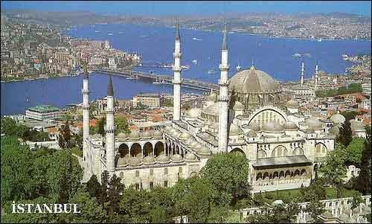
世界影响
君士坦丁堡就是现在的土耳其城市伊斯坦布尔。它曾是世界上最大最富裕的城市，曾是拜占庭帝国和后来土耳其帝国的中心。君士坦丁堡的艺术和文化教育在当时的学校和教堂相当兴盛。

Slide 22
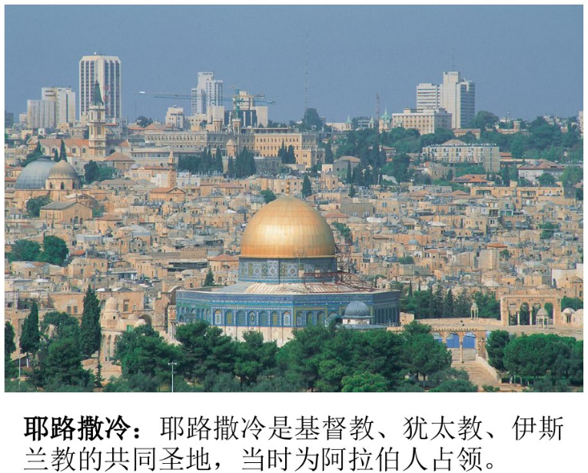
世界影响
耶路撒冷是基督教、犹太教、伊斯兰教的共同圣地

Slide 23
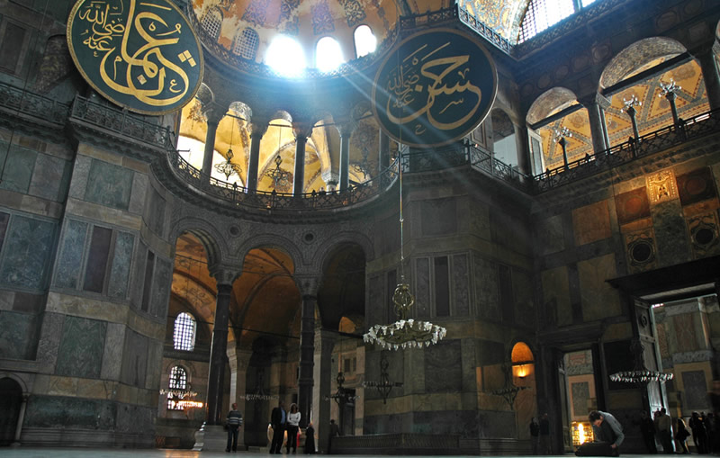
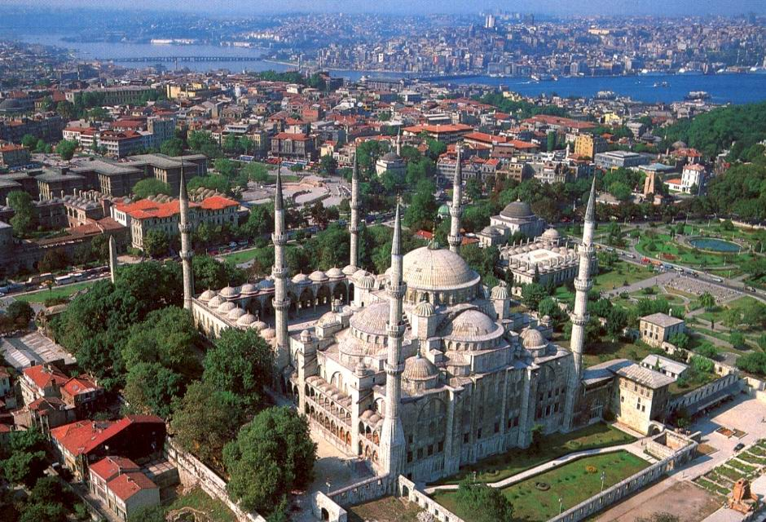
拜占庭建筑的代表。在拜占庭雄厚的国力支持之下，由物理学家伊西多尔及数学家安提莫斯设计建造。1453年，被土耳其人改造为了清真寺。并对后世清真寺的建造产生了深远影响。
世界影响
君士坦丁堡的圣索非亚大教堂

